Slide 1
СОСТОЯНИЕ РЕГИСТРА МНПА ЗАБАЙКАЛЬСКОГО КРАЯ по состоянию на 1 января 2026 года
Яковлева Людмила Сергеевна
заместитель начальника управления развития местного самоуправления - начальник отдела правового сопровождения органов местного самоуправления и ведения регистра муниципальных нормативных правовых актов

Slide 4
Количество актов МО, ГО, МР и поселений по состоянию на 01.01.2026 года

Slide 5
Количество актов МО, ГО, МР и поселений по состоянию на 01.01.2026 года

Slide 6
Отчет по МНПА, действия по направлению для включения в регистр которых приостановлены до устранения выявленных нарушений и возобновлены после устранения нарушений за 2024 год

Slide 7

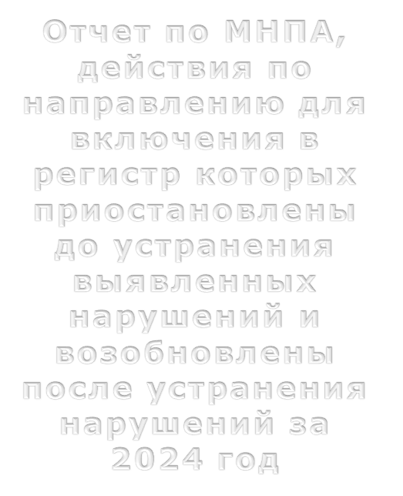

Slide 8


ЭКСПЕРТИЗА
За период с 1 января 2011 года по 1 января 2026 года проведено 54487 юридических экспертиз:
42095 положительных
6428 отрицательных
За период с 01.01.2025 по 31.12.2025 проведено:
6255 положительных экспертиз;
211 отрицательных экспертиз.

Slide 9

ДОПОЛНИТЕЛЬНЫЕ СВЕДЕНИЯ*
Всего внесено: 7 880актов
За 2025 год: 10 актов
*акты прокурорского реагирования, письма, решения судов к МНПА

Slide 10
СУБВЕНЦИИ на исполнение госполномочий МР в 2025 году
Кварталы 2023 года | Размер субвенции на ежемесячную доплату к заработной плате должностному лицу (руб.) | Размер субвенции на материальные затраты на обеспечение исполнения полномочий (руб.) | Общий размер субвенции (руб.)
I | 200987 | 24121 | 203108
II | 161417 | 19372 | 180789
III | 148095 | 17770 | 149865
IV | 109301 | 13115 | 122416
Всего | 486510 | 74378 | 656178

